Slide 1
B-3. Boolean Algebra B-6 드모르간의 정리
인하대학교 정보통신공학과

Slide 2
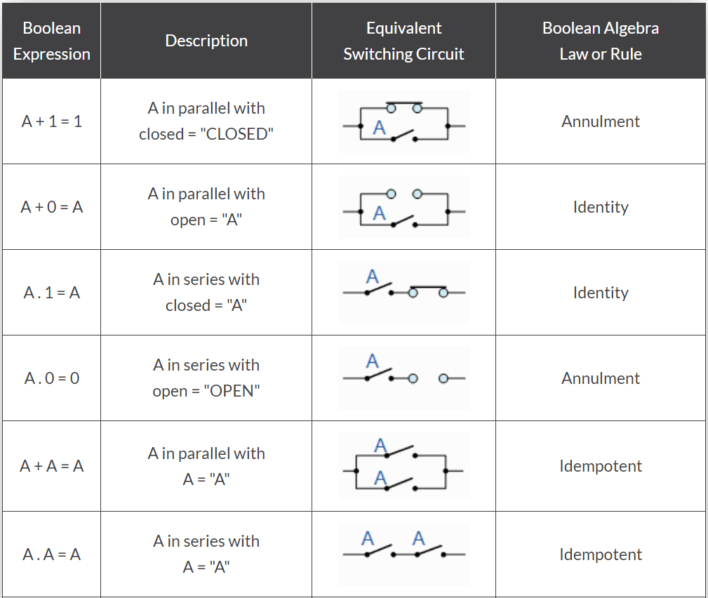
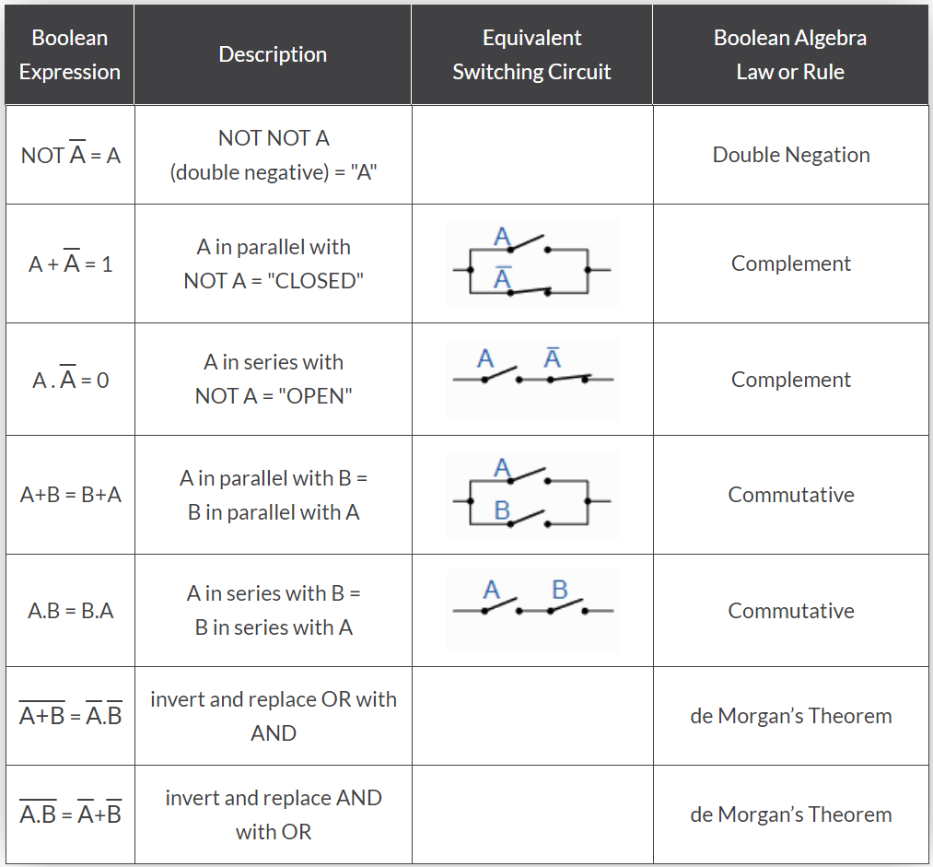
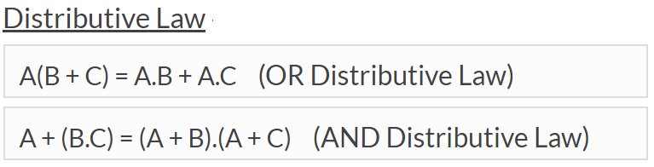
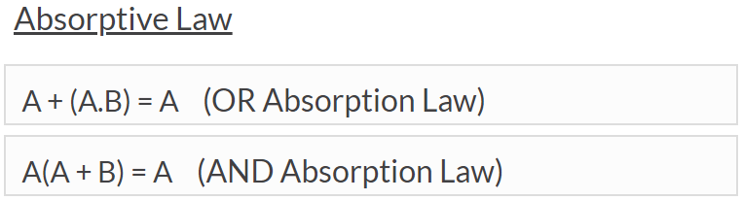
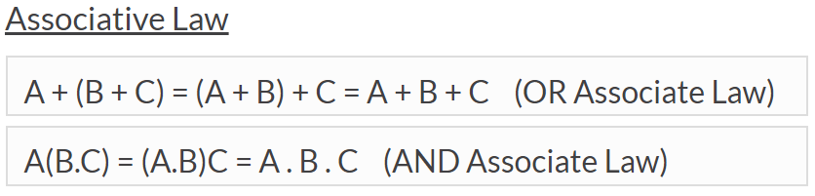
불대수 표( Boolean Algebra)
★
★

Slide 3
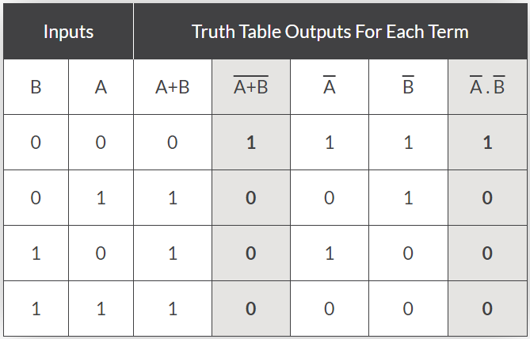
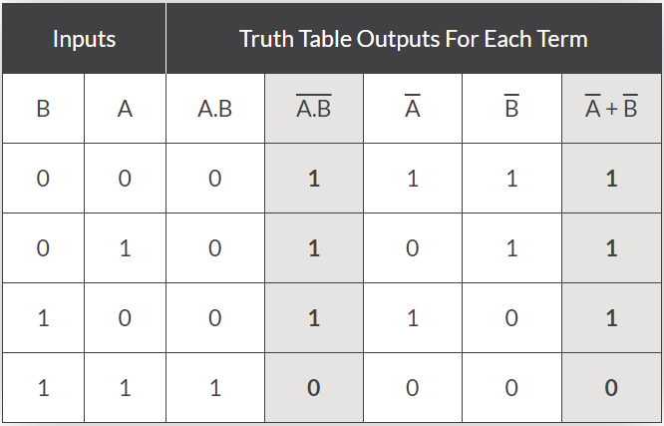
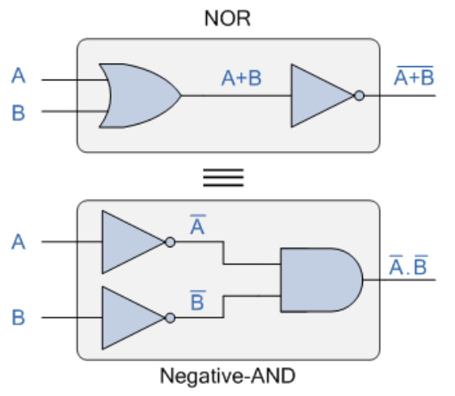
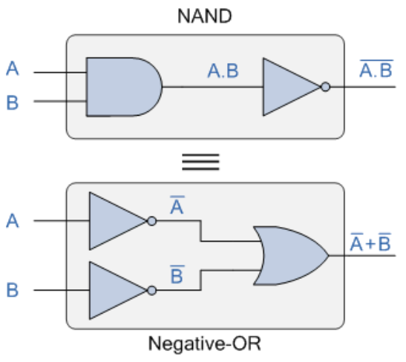




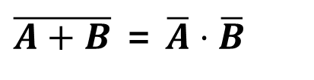
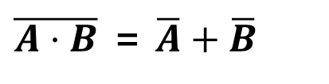
DeMorgan’s Theorem
$\overline{A+B}$ = $\overline{A}⋅\overline{B}$
$\overline{A⋅B}$ = $\overline{A}+\overline{B}$

Slide 4
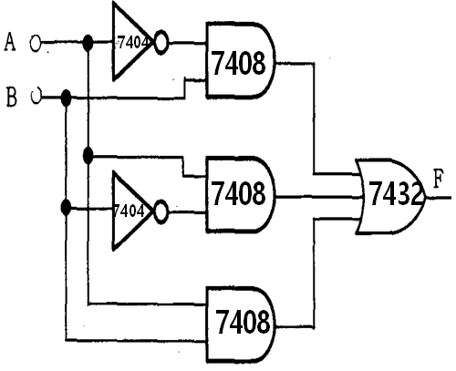
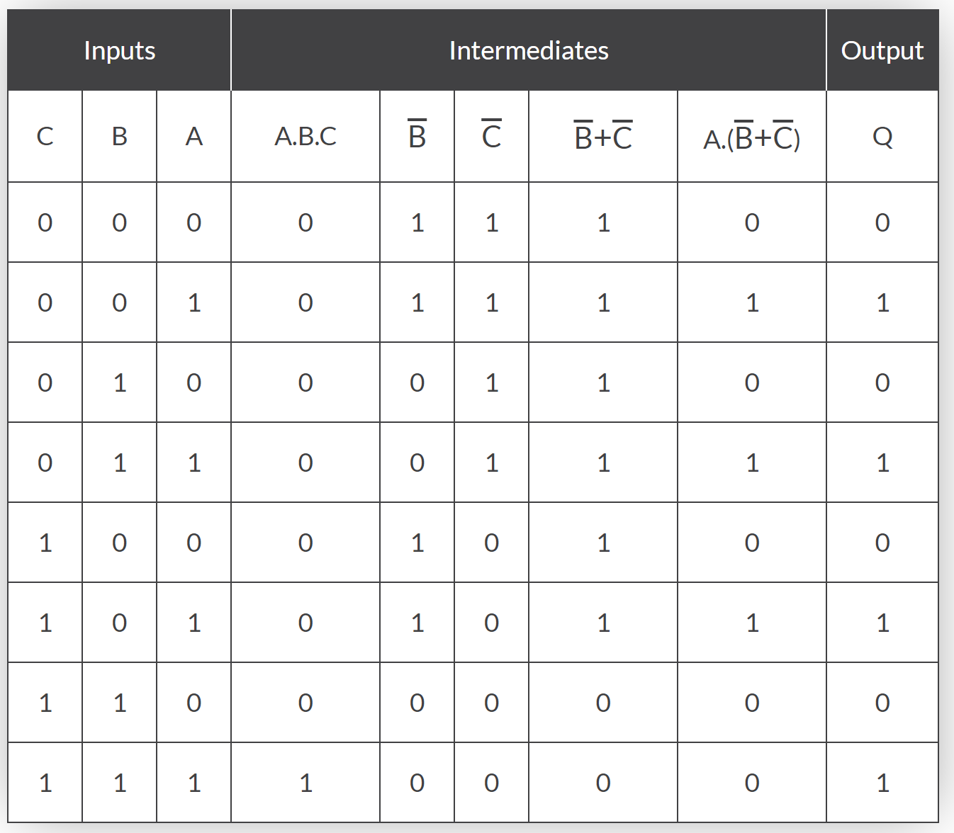
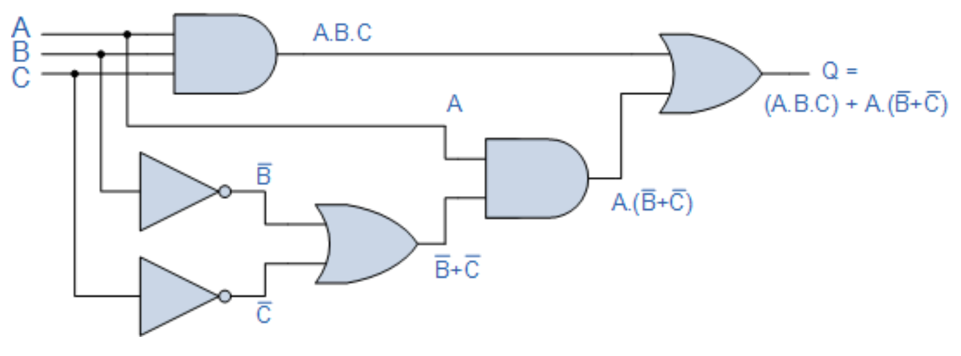



로직 회로(Logic diagram)를 설계하는 방법[1]
1. Truth Table => Boolean equation => Logic diagram
Input |  | Output
A | B | F
0 | 0 | 0
0 | 1 | 1
1 | 0 | 1
1 | 1 | 1
$$F=\overline{A}B+A\overline{B}+AB$$
or = (A$∙$B$∙$C)+$A⋅(\overline{B}+\overline{C}$)
Q = A$∙$ $\overline{B}$ $\overline{C}$ + A$∙$B$∙\overline{C}$+ A$∙$ $\overline{B}∙$C + A$∙$B$∙$C

Slide 5
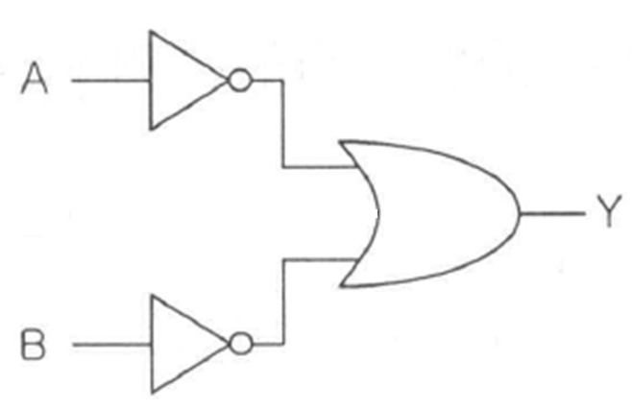
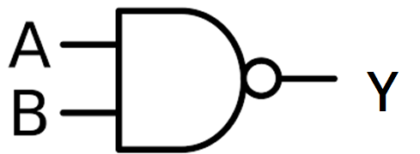
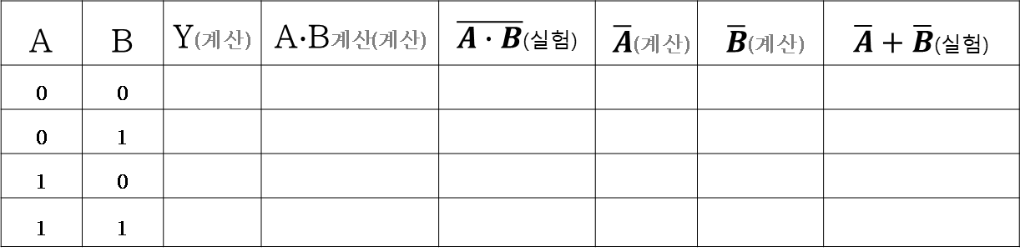
실험1 : NOT-OR 게이트
그림 3-1 NOT-OR 게이트 실험 회로
그림 3-2 AND gate 실험 회로
표 3-1 NOT-OR & AND
A | B | Y(계산) | A$∙$B계산(계산) | $\overline{A∙B}$(실험) | $\overline{A}$(계산) | $\overline{B}$(계산) | $\overline{A}+\overline{B}$(실험)
0 | 0
0 | 1
1 | 0
1 | 1

Slide 6
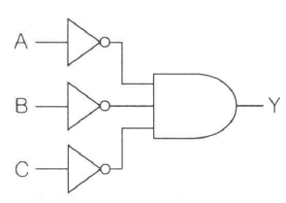
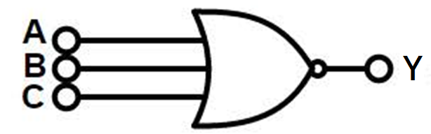
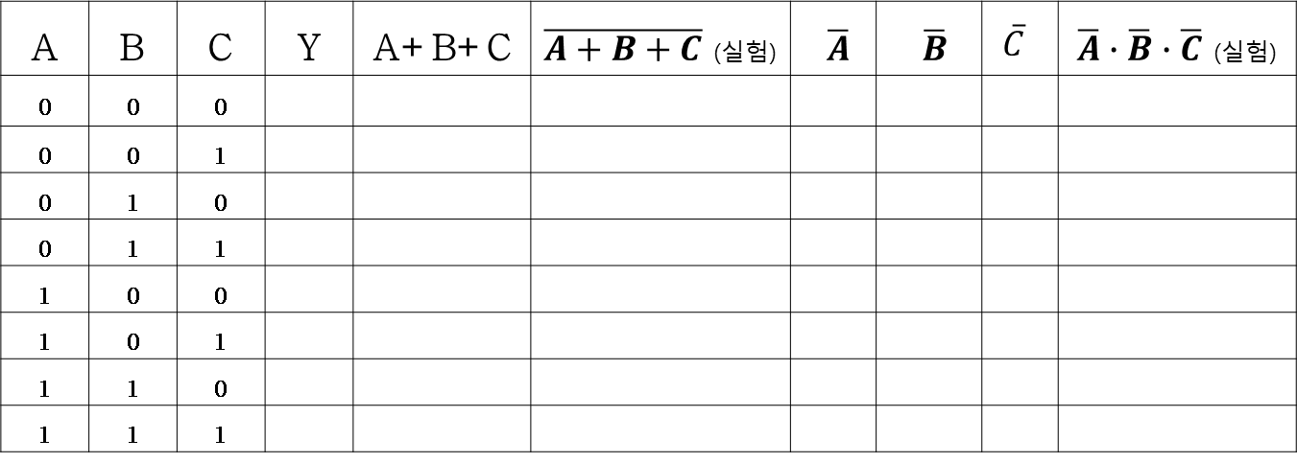
실험2 : NOT-AND 게이트 실험
그림 3-3 NOT-AND 게이트 실험회로
그림 3-4 NOR 게이트 실험회로
표 3-2 NOT-AND gate
A | B | C | Y | A+B+C | $\overline{A+B+C}$ (실험) | $\overline{A}$ | $\overline{B}$ | $$\overline{C}$$ | $\overline{A}∙\overline{B}∙\overline{C}$ (실험)
0 | 0 | 0
0 | 0 | 1
0 | 1 | 0
0 | 1 | 1
1 | 0 | 0
1 | 0 | 1
1 | 1 | 0
1 | 1 | 1

Slide 7
질문 B-3. Boolean Algebra_B-6 드모르간의 정리
Any Question ?
< 5주차 수업 공지 >
1. 수업 제목 : B-4 Karnaugh Map
2. 수업 내용 : Karnaugh Map & Logic circuit 설계법
3. 과제 : 4주차 결과 보고서 (O), 5주차 예비 보고서 (O)

